Slide 1


















AI 챌린지 VQA 대회 발표
이미지 기반 질의응답 모델 개발
팀명: A181_skyYechan
2025년 10월 27일
Visual Question Answering
멀티모달 AI
효율적 학습

Slide 2













제목 및 개요
프로젝트 이름
이미지 기반 질의응답 모델 개발 AI 챌린지
팀명
목적
A181_skyYechan
멀티모달 인공지능(VQA) 모델 개발과 평가
팀원
이미지와 텍스트를 함께 이해하는 AI 모델 개발
조영진
교육생들을 위한 실제 환경에서 활용 가능한 AI 모델 개발
이명재
AI 이론과 실습을 심화하여 문제 해결 능력 강화
문예찬
신승호
VQA 모델은 인간의 시각적 사고에 가장 가까운 형태의 AI 기술로,
이미지 속 세상을 '읽고, 이해하고, 답하는' 인공지능입니다.

Slide 3





















문제 정의
VQA(Visual Question Answering) 소개
VQA 모델이 필요한 이유
VQA 모델은 인간의 시각적 사고에 가장 가까운 형태의 AI 기술로, 이미지 속 세상을 '읽고, 이해하고, 답하는' 인공지능입니다.
시각 정보 해석 능력의 확장: AI가 단순 인식에서 '이해'로 나아가는 전환점
실제 서비스에 적용 가능한 기술: 스마트 팩토리, 의료 영상 분석, 자율주행, 교육 접근성 분야
"이 이미지에 뭐가 있지?", "이 장면은 어디일까?" 같은 질문에 스스로 답합니다.
AI 혁신의 교차점: 이미지와 자연어를 동시에 다루는 멀티모달 러닝
대회 설명
평가 기준
SSAFY 14기 AI 챌린지는 이미지 기반 질의응답 모델 개발을 목표로 합니다.
모델의 정확도(Accuracy)
데이터셋에 대한 재현성
주어진 이미지와 자연어 질문을 입력받아 정답을 a, b, c, d 중 하나로 선택하는 VQA 모델을 개발
모델의 효율성 및 성능
리더보드 점수
Discussion 점수
발표 점수
실제 데이터셋 기반으로 리더보드를 통해 실시간 점수 확인

Slide 4























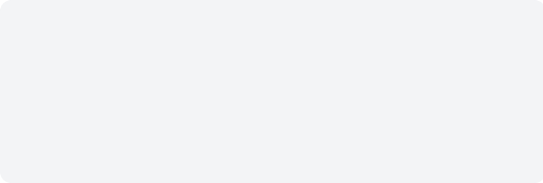
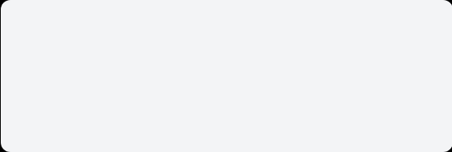
데이터셋
데이터셋 구성
데이터 수집
데이터 수집 미션으로 수집된 이미지 중 일부를 퀴즈 형태로 가공
이미지
질문
정답
이미지와 관련된 Question-Answering 쌍 데이터로 변환
일상 이미지 데이터
이미지와 관련된 자연어 질문
a, b, c, d 중 하나로 선택하는 객관식 형태
데이터셋은 다양한 카테고리의 이미지로 구성되어 있습니다
데이터셋 예시
이 이미지에 있는 사람은 무엇을 하고 있을까요?
a)
책을 읽고 있다
b)
컴퓨터를 사용하고 있다
c)
Television를 보고 있다
d)
휴식을 하고 있다

Slide 5

















초기 접근 모델
LLaVA
BLIP-2
OpenFlamingo
Qwen
적은 데이터로도 학습 가능
비전-텍스트 멀티모달 상호작용에 특화
Flamingo 모델의 핵심 특징 구현
Qwen3: 3D 공간 추론 능력 개선
LLaVA-NeXT: 낮은 훈련 비용으로 높은 성능
소수의 예시(few-shot)만으로도 빠르게 적응
OCR 능력 및 사물 인식 능력 향상
Transformer 기반의 강력한 인코더-디코더 구조
테스트 모델:
테스트 모델:
테스트 모델:
특징:
openflamingo/OpenFlamingo-3B-vitl-mpt1b
Qwen/Qwen3-VL-8B-Instruct
liuhaotian/llava-v1.6-vicuna-7b
최신 VQA 모델의 핵심 구조로 간주
Qwen/Qwen3-VL-2B-Instruct
라이브러리 문제로 실행 실패
초기 모델 비교에 포함
이미지 로딩 오류
32B 메모리 초과
모델 비교 요약
다양한 VQA 모델들을 실험한 결과, Qwen3-VL-8B-Instruct 모델이 최종적으로 사용되었습니다. 번역 모델과의 조합을 통해 높은 성능을 보였고, 메모리 사용량에 비해 적절한 성능을 제공했습니다.

Slide 6
















실패 기록
LLaVA 사용 실패
특정 라이브러리 문제로 인해 실행에 실패했습니다. 모델 로딩 과정에서 호환성 문제가 발생하여 추가적인 디버깅이 필요했습니다.
OpenFlamingo 이미지 로딩 오류
Warning: Image not found at train/train_2284.jpg. Using blank image. 압축 해제 도중 세션이 종료되어 이미지가 누락되었습니다. 데이터셋의 일부가 손실되면서 모델 학습에 영향을 미쳤습니다.
Qwen3 32B 메모리 초과
Qwen3-VL-30B-A3B-Instruct 모델 사용 시 VRAM 부족으로 인해 메모리 초과 오류가 발생했습니다. 더 큰 모델을 사용할 경우 더 높은 사양의 GPU가 필요함을 알게 되었습니다.
Colab 런타임 제한 시간
Colab 환경의 T4 GPU와 같은 제한된 자원에서는 런타임 오류 또는 GPU 연결 종료 현상이 발생했습니다. 코드에 가중치 중간 저장 기능을 추가했지만, 저장 주기가 길어 중간에 런타임이 종료되는 문제가 발생하여 2400개에서 400개 학습마다 저장되도록 변경했습니다.
These technical challenges provided valuable learning experiences for improving our approach.

Slide 7





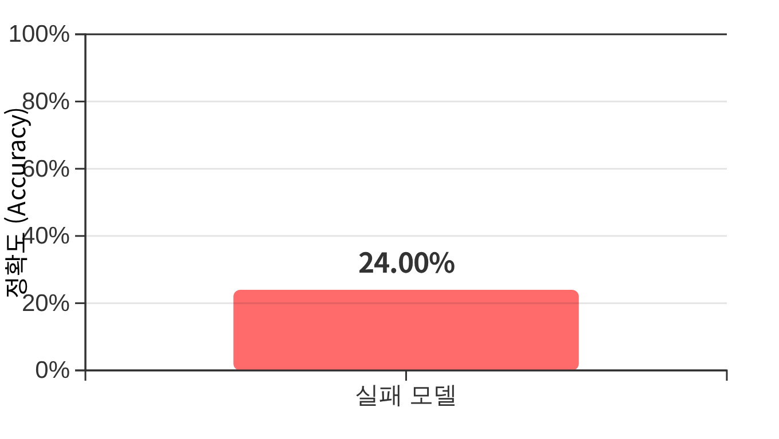







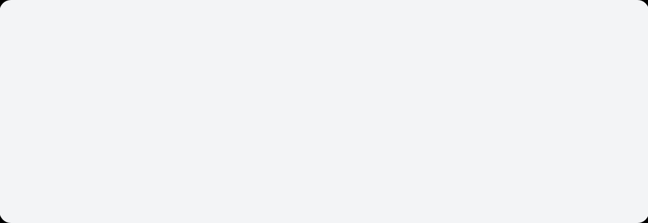







학습 실패 분석
Attention만 학습된 버그
모델 성능 영향
모델의 Attention 부분만 학습되고 MLP 부분은 전혀 학습되지 않았다
코드 실수로 인한 버그로 분석됨
결과적으로 모델 정확도가 매우 낮게 나옴 (0.24)
Padding 오류
Qwen3-VL-2B-Instruct 모델 사용 시 패딩 위치를 잘못 설정
left로 설정해야 했지만 right로 잘못 설정함
이로 인해 학습에 문제가 발생함
실패 원인 요약
Discussion 내용 필터링 실패
코드 실수
하이퍼파라미터 설정 오류
Discussion 게시판에서 수준 낮은 질문을 필터링하려 했으나 실패
문제점 감지 및 분석 부족
필터링 로직에 문제가 있었음

Slide 8













전략 전환
초기 실패를 분석하고 모델 성능 improvement를 위해 전략을 전환했습니다.
Qwen-VL 모델 채택
번역 모델 도입
Qwen3-VL-8B-Instruct 모델을 최종 VQA 모델로 선정
한국어 질문을 영어로 번역하여 VQA 모델에 입력
이전 모델보다 높은 정확도와 추론 능력 제공
모델의 답변을 다시 한국어로 역번역하는 파이프라인 구축
8B 매개변수를 가진 대규모 모델로 빠른 추론 가능
번역 품질 향상을 통해 정확도 0.82에서 0.92로 향상
Gradient Accumulation 적용
Checkpoint 저장 & 전체 데이터 학습
제한된 배치 크기 문제 해결을 위해 GRAD_ACCUM 값 조정
Colab 런타임 종료 문제에 대비하여 주기적 가중치 저장
실질적인 배치 크기를 늘려 학습 효율성 향상
초기 200개 샘플링 대신 전체 데이터(3887개) 학습
메모리 제약을 극복하고 더 큰 모델도 학습 가능
높은 사양의 GPU 할당을 통해 학습 시간 단축
전략 전환 후 정확도: 0.92541 (리더보드 점수)

Slide 9






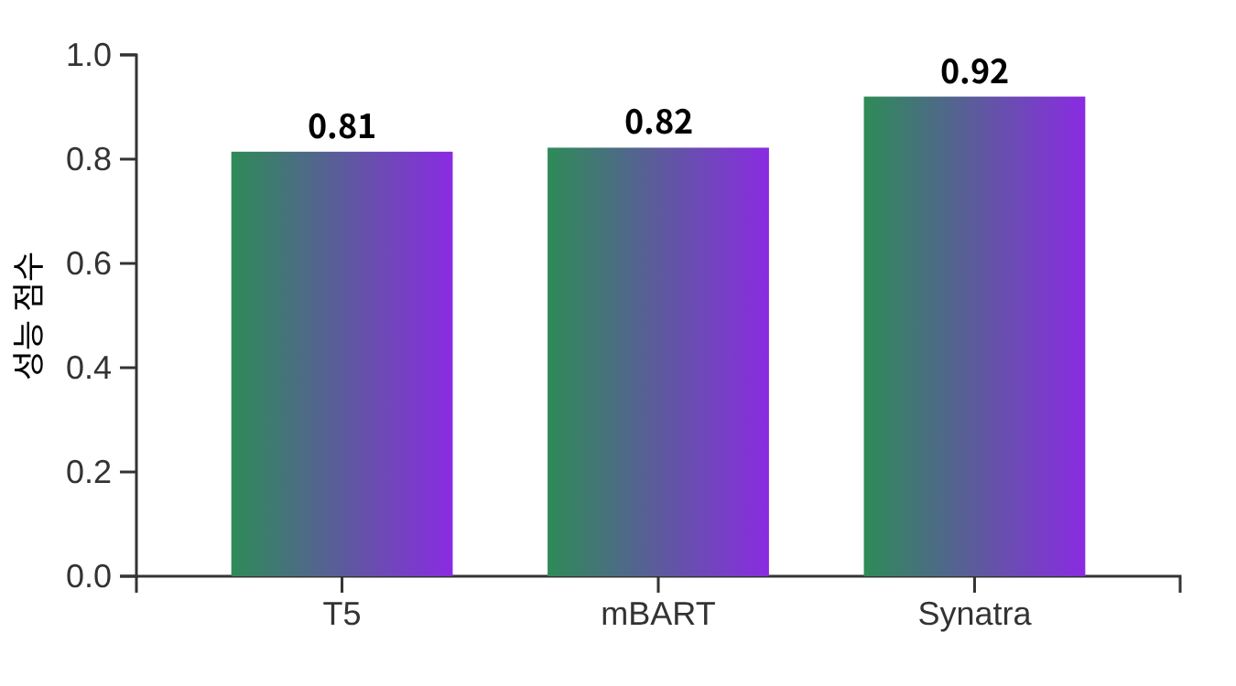




번역 품질 개선
T5
mBART
Synatra
번역 모델 성능 비교
KETI-AIR/ke-t5-base
Helsinki-NLP/opus-mt-ko-en
Facebook/mbart-large-50-many-to-many-mmt
문제점
성능
최종 선택
한국어 → 영어 번역 시 영어로 번역되지 않고 한글 단어가 반복적으로 나열되는 문제 발생
점수: 0.8143 → 0.822
대규모 다국어 데이터셋으로 사전 학습된 모델
한국어 → 영어 → 한국어 번역 수행
특히 한국어와 같이 리소스가 적은 언어에 강력한 성능
번역 품질 개선의 중요성
번역 모델의 품질은 VQA 모델의 성능에 직접적인 영향을 미침
한국어 → 영어 → 한국어 번역 파이프라인 구축으로 모델 성능 향상
최종 모델 성능: 0.82 → 0.92로 큰 향상
T5
mBART
Synatra

Slide 10











최종 학습 파이프라인
한국어 질문 번역
VQA 모델 입력
LoRA 학습
체크포인트 저장
Facebook/mbart-large-50-many-to-many-mmt 모델을 사용하여 한국어 질문을 영어로 번역
이미지와 번역된 영어 질문을 Qwen/Qwen3-VL-8B-Instruct 모델에 입력
LoRA 기법을 사용하여 모델을 미세 조정하고 GRAD_ACCUM을 활용하여 학습 효율성 향상
학습 중간에 가중치를 주기적으로 저장하여 Colab 런타임 종료에도 안전하게 유지
학습 파이프라인 상세 설명
모델 아키텍처
하이퍼파라미터
Qwen/Qwen3-VL-8B-Instruct 모델을 기반으로 하여 영어 질문에 대한 답변 생성
BATCH_SIZE: 1, GRAD_ACCUM: 4 (실질 배치 크기: 4), LEARNING_RATE: 5e-5
미세 조정 기법
학습 안정성 확보
LoRA (Low-Rank Adaptation) 기법을 사용하여 모델 파라미터 수를 줄이면서도 효과적인 학습 가능하도록 했습니다
체크포인트 저장 주기를 400스텝으로 설정하여 학습 중단 시에도 대부분의 진행 상황을 복구 가능하도록 했습니다

Slide 11



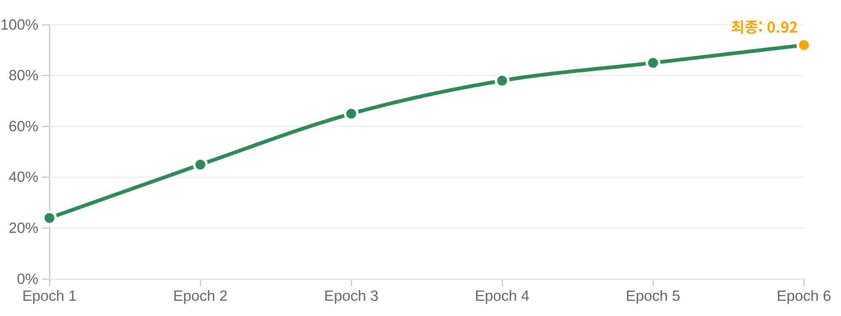






실험 결과
Accuracy 곡선
리더보드 결과
제출자
Public Score
A181_skyYechan_이명재_1440502
0.92541
A181_skyYechen_조영진_1442897
0.91100
A181_skyYechen_조영진_1442897
0.89146
A181_skyYechan_신승호_1446865
0.80915
A181_skyYechan_문예찬_1448118
0.26183
초기 학습 실패(Attention만 학습, Padding 오류) 이후 전략 전환으로 인한 성능 향상 추세
결과 분석
성능 향상
최종 성공 요인
초기 실패 후 전략 전환 및 번역 모델 개선으로 0.24 → 0.92로 급격히 향상
Qwen/Qwen3-VL-8B-Instruct VQA 모델 사용
mBART에서 Synatra로 번역 모델 변경 시 점수가 0.82 → 0.92로 크게 향상
Facebook/mbart-large-50-many-to-many-mmt 번역 모델 도입
전체 데이터(3887개) 학습 및 하이퍼파라미터 최적화

Slide 12

















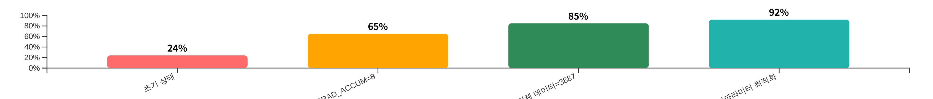
Ablation Study
모델 성능에 영향을 미치는 주요 요인들에 대한 실험을 통해 최적의 하이퍼파라미터 조합과 전략을 도출했습니다.
GRAD_ACCUM 실험
Dataset Size 실험
하이퍼파라미터 최적화
기존 값:
4
기존 데이터:
200개 샘플
BATCH_SIZE:
1 (T4 메모리 제약)
변경 값:
8
변경 데이터:
3887개 전체 데이터
GRAD_ACCUM:
4 (실질 배치 크기: 4)
LEARNING_RATE:
1e-4 → 5e-5
NUM_EPOCHS:
1 → 3
실질적인 배치 크기 증가:
데이터 양 증가:
VALIDATION_SPLIT:
0.9 (90% 훈련)
BATCH_SIZE × GRAD_ACCUM = 4 → 8
딥러닝 모델 성능 향상
LORA_R:
8 → 32 (랭크)
학습 안정성 향상
정확도 큰 향상
LORA_ALPHA:
16 (스케일링 상수)
-gradient 변화 적용 효과 개선
모델이 더 많은 다양성 학습
LORA_DROPOUT:
0.05
Ablation Study 결과
Worst case
Epochs_num increase
Data size increase
Parameter Optimization

Slide 13









코드 스니펫
LoRA 학습 설정
Colab 체크포인트 저장
# LoRA 설정 lora_config = { "lora_r": 32, # 랭크 값 증가 "lora_alpha": 16, # 스케일링 상수 "lora_dropout": 0.05 # 드롭아웃 비율 }
# 체크포인트 저장 설정 from transformers import TrainingArguments training_args = TrainingArguments( "output_dir": "./vqa_model", "save_steps": 400, # 400 스탭마다 저장 "save_total_limit": 3, # 총 3개의 체크포인트 유지 "gradient_accumulation_steps": 8, # 그라디언트 누적 )
LORA_R: 랭크 값을 8에서 32로 증가시켜 모델의 파라미터 수를 줄이면서도 효과적인 학습을 가능하게 했습니다.
LORA_ALPHA: 스케일링 상수를 16으로 설정하여 학습의 안정성을 높였습니다.
저장 주기: 초기에는 2400개 학습마다 저장되도록 설정했으나, 런타임 종료 문제를 해결하기 위해 400개 스탭마다 저장하도록 변경했습니다.
LORA_DROPOUT: 0.05로 설정하여 과적합을 방지하고 일반화 능력을 향상시켰습니다.
메모리 관리: 필요한 경우 Colab 유료 서비스를 사용하여 높은 사양의 GPU를
할당받고, 체크포인트를 주기적으로 저장하여 학습을 중단하지 않도록 했습니다.
학습 재개: 체크포인트에서 학습을 재개할 수 있어 중대한 실험 결과를
잃지 않도록 보장했습니다.
팁: Colab 환경에서 장시간 실행하는 학습 과정은 런타임 종료 위험이 있습니다.
체크포인트 저장 설정은 필수적이며, 그 주기를 적절히 조절하여 학습 효율성을 높이고 결과를 보존할 수 있습니다.

Slide 14



















문제 해결 인사이트
학습 트릭
안정성 전략
번역 모델의 중요성
체크포인트 저장
VQA 모델 성능은 입력 질문의 품질에 크게 좌우되므로, 고품질 번역 모델(mBART, Synatra)을 사용하는 것이 중요합니다.
Colab과 같은 클라우드 환경에서 런타임 종료에 대비하여 학습 진행 상황을 주기적으로 저장하는 것이 필수적입니다.
데이터 양의 영향
VRAM 관리
딥러닝 모델은 데이터의 양에 비례하여 성능이 향상되므로, 가능한 한 많은 데이터(3887개)를 학습에 활용해야 합니다.
모델 선택 시 VRAM 용량을 고려하고, 필요한 경우 GRAD_ACCUM과 같은 기법을 활용하여 메모리 효율성을 높입니다.
Gradient Accumulation
오류 분석의 중요성
제한된 GPU 메모리 환경에서 실질적인 배치 크기를 늘려 학습 안정성과 성능을 개 improvement하는 효과적인 방법입니다.
낮은 정확도나 예상치 못한 결과가 발생했을 때, 코드 및 모델 구조를 면밀히 분석하여 근본적인 원인(예: Attention만 학습된 버그)을 찾아 해결해야 합니다.
LoRA 활용
대규모 모델을 효율적으로 미세 조정하여 학습 비용을 절감하고 성능을 유지하는 데 유용합니다.
핵심 인사이트
모델 성능 향상을 위한 최선의 접근은 실험적 접근과 지속적인 개선입니다. 작은 변화라도 전체적인 성능에 큰 영향을 미칠 수 있습니다.

Slide 15























한계와 개선점
현재 모델의 한계점
향후 개선 방향
Inference 속도
모델 경량화 및 최적화
모델의 크기와 번역 파이프라인으로 인해 추론 속도가 느릴 수 있습니다.
양자화, 가지치기 등의 모델 경량화 기법을 적용하거나, 더 효율적인 VQA 모델 아키텍처를 탐색하여 추론 속도를 향상시킵니다.
Hallucination (환각 현상)
VQA 모델은 때때로 이미지에 없는 내용을 답변하거나 잘못된 정보를 제공하는 환각 현상을 보일 수 있습니다.
환각 현상 감소 기법 적용
외부 지식 기반 연동, 답변 생성 시 신뢰도 측정 등의 기법을 도입하여 답변의 사실성을 높입니다.
Noise (노이즈)
입력 이미지나 질문에 노이즈가 포함될 경우 모델의 성능이 저하될 수 있습니다.
노이즈 강건성 강화
데이터 증강(Data Augmentation)을 통해 다양한 노이즈 환경에 대한 모델의 강건성을 높입니다.
번역 품질의 한계
아무리 최적 번역 모델을 사용하더라도 원본 질문의 뉘앙스를 완벽하게 전달하지 못할 수 있으며, 이는 VQA 모델의 답변 정확도에 영향을 미칠 수 있습니다.
번역 모델 고도화
특정 도메인에 특화된 번역 모델을 학습하거나, 번역 모델과 VQA 모델을 통합하는 엔드-투-엔드 학습 방식을 고려합니다.

Slide 16












마무리
핵심 교훈
끈기와 문제 해결 능력
협업의 중요성
수많은 실패와 오류에도 불구하고 끈기 있게 문제를 분석하고 해결하는 과정이 중요했습니다.
팀원들과의 활발한 논의와 역할 분담이 프로젝트 성공에 큰 기여를 했습니다.
실험적 접근
리소스 관리
다양한 모델과 전략을 시도하고 그 결과를 분석하는 실험적 접근 방식이 성능 향상에 필수적이었습니다.
제한된 컴퓨팅 자원(Colab T4 GPU)을 효율적으로 활용하고, 필요한 경우 추가 리소스(Colab 유료 서비스)를 확보하는 전략이 중요했습니다.
Q&A
팀 A181_skyYechan
여러분의 질문과 피드백을 환영합니다
조영진, 이명재, 문예찬, 신승호

